Slide 1


Introduction au CSS
La mise en forme des pages HTML
Formation Access Code School - Promo 31 - Octobre 2019

Slide 2
CSS : Cascading Style Sheet
Le CSS est le code qui permet de mettre en forme (styliser) un document HTML.
Le CSS permet de définir le positionnement des éléments dans la page, leur taille, les couleurs de texte et de fond, les polices de caractère….et beaucoup d’autres paramètres encore.
Cascading Style Sheet = Feuille de style en cascade (en tiroir)
En effet, CSS reprend l’architecture du HTML pour sélectionner les éléments à styliser.

Slide 3
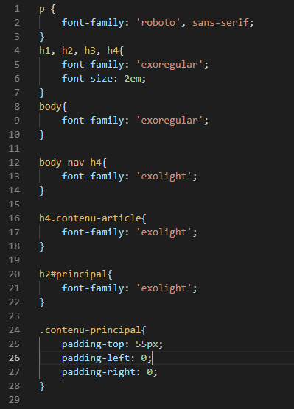
Aperçu d’une feuille de style
Voici comment se présente habituellement une feuille de style en CSS.
Une feuille de style est un ensemble de règles, qui appliquent des propriétés à des sélecteurs.

Slide 4

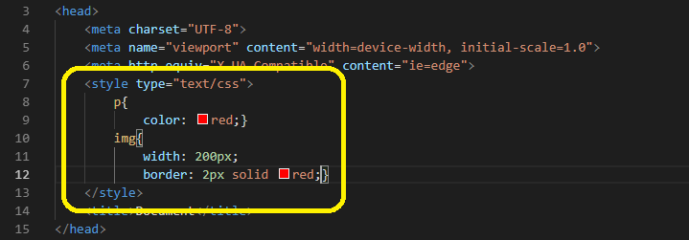
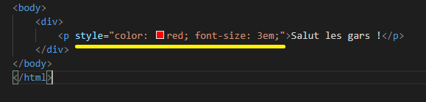
Associer le CSS à la page HTML
Avec une balise <style> dans le <head> de la page html :
Directement dans le html, en utilisant l’attribut style de l’élément.

Slide 5
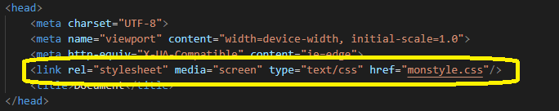
Associer le CSS à la page HTML
Bonne pratique :
On écrit toutes les règles CSS dans une feuille de style à part, qu’on lie à la page html dans la balise <head> . Au passage cela permet de lier une feuille de style à plusieurs pages similaires.

Slide 6
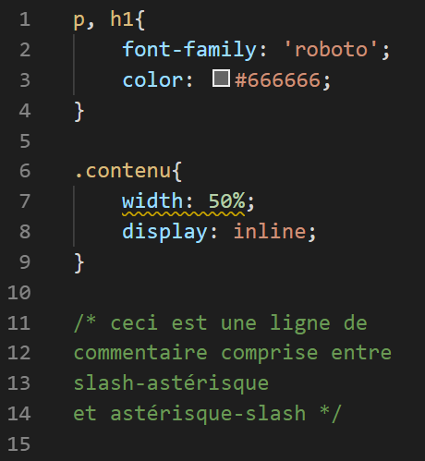
Structure du CSS
1 règle
=
1 ou plusieurs sélecteurs,
séparés par des virgules
+
1 ou plusieurs déclarations,
séparées par des points-virgules,
entre crochets
1 déclaration
=
1 propriété
+
1 valeur

Slide 7
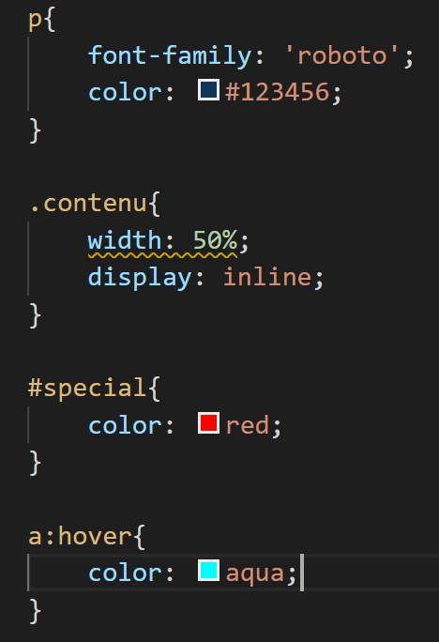
Les sélecteurs
Les sélecteurs de type
La règle concerne tous les éléments de ce type dans le document
Les sélecteurs de classe
Pour les éléments auxquels on a attribué une classe dans le html.
Les sélecteurs d’identifiant
Pour les éléments auxquels on a attribué un identifiant dans le html.
Les sélecteurs de pseudo-classe
Sélectionner les élément selon un paramètre donné.
Il y en a beaucoup d’autres !
Tout savoir sur les sélecteurs

Slide 8
Priorités des règles
Il arrive que des éléments soient assujettis à plusieurs règles.
Mais alors, laquelle est prioritaire ? Le sélecteur possède un score de spécificité, et la règle avec le meilleur score prend le pas sur les autres.
Note max
Note mini
X - X - X - X - X
!important
Balise style
Identifiant
Classe
Attribut
Pseudo-classe
Nb d’éléments

Slide 9
Exemples de score de spécificité
Quelques sélecteurs, par score décroissant
Mot-clé !important dans la propriété Score : 1-0-0-0-0
Sélecteur inline (dans l’attribut style) Score : 1-0-0-0
Sélecteur : body div#monidentifiant Score : 1-0-2
Sélecteur : div#monidentifiant Score : 1-0-1
Sélecteur : body p.maclasse Score : 0-1-2
Sélecteur : div.maclasse Score : 0-1-1
Sélecteur : body article p Score : 0-0-3
Sélecteur : article Score : 0-0-1
Comprendre les priorités

Slide 10
Tout savoir sur le CSS
Le site W3Schools fait figure de référence en ce qui concerne le CSS, et plus généralement le WEB.
Le CSS par W3Schools
Cependant, on trouve de bonnes ressources en français:
Le CSS par Mozilla Developer

